Slide 1
KindergartenSummerProject
Ilia Marinov and Dimitar Dqkov

Slide 2
Съдържание
Участници;
Приложения които сме използвали;
За приложението;

Slide 3
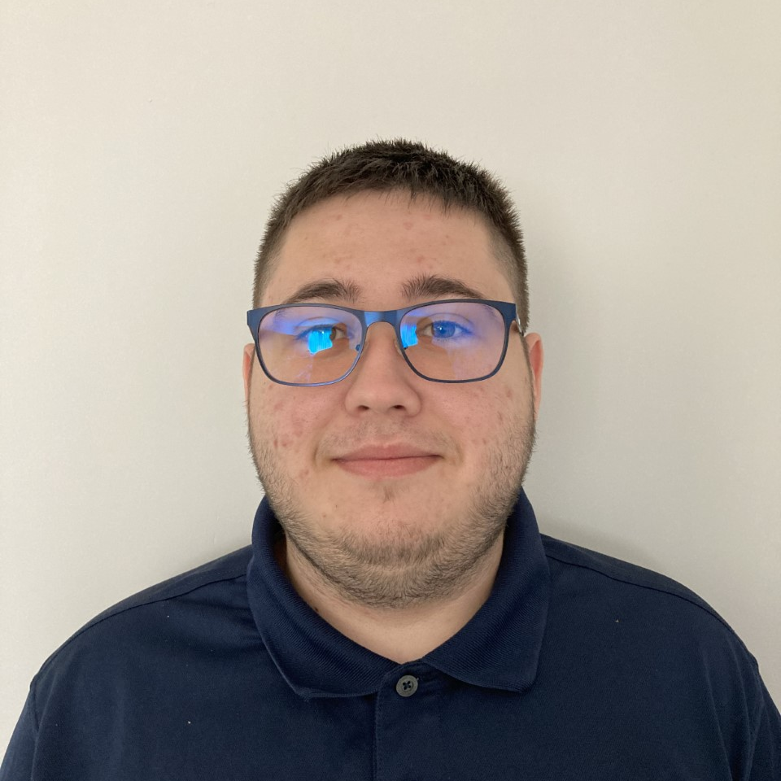

Участници

Slide 4




Използвани приложения

Slide 5
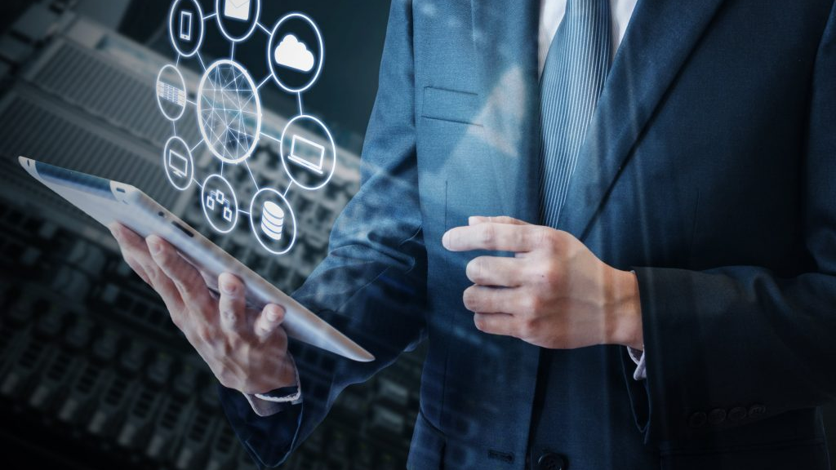
Какво бихме променили в бъдеще?

Slide 6
Благодарим ви за вниманието

